Slide 1
Intervalos de confianza
¿Cómo se puede estimar un intervalo de confianza para estimar la proporción de la población?

Slide 2
Objetivos de aprendizaje
Encontrar el intervalo de confianza de 95% para una proporción de la población
¿Cómo se pueden usar intervalos de confianza diferentes a 95%?
¿Cuál es la probabilidad de error para el método del intervalo de confianza?
Resumen
Efecto del tamaño de la muestra
Interpretación del nivel de confianza

Slide 3
Encontrar el intervalo de confianza de 95% para una proporción de la población
Simbolizamos a la proporción de la población con p
El estimador de punto de la proporción de la población es la proporción de la muestra
Simbolizamos a la proporción de la muestra con

Slide 4
Encontrar el intervalo de confianza IC de 95% para una proporción de la población
Un intervalo de confianza de 95% utiliza un margen de error = 1.96(errores estándar)
IC = [estimador de punto± margen de error] =
  Para un 95% de intervalo de confianza

Slide 5
Encontrar el intervalo de confianza de 95% para una proporción de la población
El error estándar exacto de una proporción de la muestra es igual a:
Esta formula depende de la proporción de la población desconocida, p
En la practica, no se conoce p, y se requiere estimar el error estándar como

Slide 6
Encontrar el intervalo de confianza IC de 95% para una proporción de la población
Un intervalo de confianza de 95% para una proporción de la población p es:

Slide 7
Ejemplo 1
En 2000, el sistema de seguridad de gobierno preguntó: “¿Estamos pagando precios muy altos para proteger el ambiente?
  De n = 1154 personas encuestadas, 518 acordaron que sí.
Encuentra e interpreta un intervalo de confianza de 95% para la proporción de la población de americanos que aceptaran la afirmación en la encuesta.

Slide 8
Ejemplo 1

Slide 9
Tamaño de muestra necesario para un intervalo de confianza de gran tamaño para una proporción
Para el intervalo de confianza de 95% para que una proporción p sea valida, se debe tener al menos 15 éxitos y 15 fracasos:

Slide 10
¿Cómo se pueden utilizar niveles de confianza distintos a 95%?
“95% de nivel de confianza“ quiere decir que hay una oportunidad de 95% de que un valor de la proporción de la muestra ocurra de tal forma que el intervalo de confianza contenga el valor desconocido de la proporción de la población, p
Con probabilidad de 0.05, el método produce un intervalo de confianza que pierde a p

Slide 11
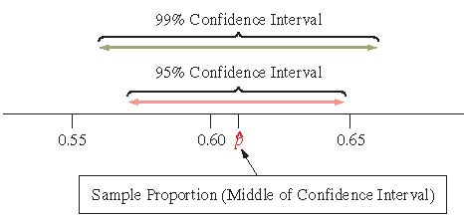
¿Cómo se pueden utilizar niveles de confianza distintos a 95%?
En la practica, el nivel de confianza de 0.95 es la elección más común
Pero, algunas aplicaciones requieren mayores (o menores) niveles de confianza
Para incrementar la oportunidad de una inferencia correcta, se utiliza un nivel de confianza mayor, como de 0.99

Slide 12
¿Cómo se pueden utilizar niveles de confianza distintos a 95%?
Al utilizar intervalos de confianza, hay un compromiso entre tener el margen de error deseado y el intervalo de confianza deseado para una inferencia correcta
  Cuando el nivel de confianza deseado se incrementa, el margen de error se hace más grande.

Slide 13
Ejercicio 1
En una encuesta se preguntó “Sí la esposa en una familia quiere hijos, pero el esposo decide que el no quiere hijos, ¿es correcto para el esposo rechazar tener hijos?
De 598 encuestados, 366 dijeron sí
Calcular un intervalo de confianza de 99%

Slide 14
Ejercicio 2
De 1400 votantes, 660 votaron por el PAN
Calcular un intervalo de confianza de 95% y de 99%

Slide 15
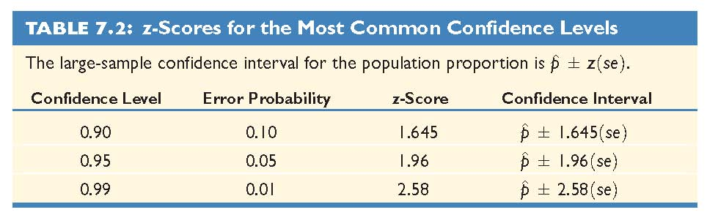
¿Cuál es la probabilidad de error para el método del intervalo de confianza?
La fórmula general para el intervalo de confianza para una proporción de la población es:
Proporción de la muestra± (valor-z)(error est.)
lo cual en símbolos es

Slide 16
Resumen: Intervalo de Confianza para una Proporción de la Población, p
Un intervalo de confianza para una proporción de la población p es:
Lo que se asume
  Datos aleatorios
  Un tamaño de muestra suficientemente grande n tal que el número de éxitos, , y el número de fracasos, , sean ambos al menos de 15

Slide 17
Efectos del nivel de confianza y del tamaño de la muestra en el margen de error
El margen of error para un intervalo de confianza:
  Aumenta cuando el nivel de confianza aumenta
  Disminuye cuando el tamaño de muestra aumenta

Slide 18
Interpretación del nivel de confianza
Si se utiliza un método con un intervalo de confianza de 95% para estimar muchas proporciones de la población, entonces en el largo plazo alrededor de 95% de estos intervalos darían resultados correctos, conteniendo la proporción de la población

